Slide 1
Chargement dynamique de modèles 3D
Projet PROJ-H-402
Tim Lenertz, INFO4
9 décembre 2013, ULB

Slide 2
Problème posé
Exploration temps-réel de nuages de points
Grand nombre de points
→ extraire sous-ensembles dynamiquement
extraction de sous-ensembles
buffer swap
ROM
CPU
GPU
fichier, base de données ou en mémoire
sous format structuré
(OctTree, KdTree, autres)
sélection de sous-ensemble de points à charger
dépend de position, orientation, champ de vision de caméra
visualisateur OpenGL
capacité limitée de points
reçoit périodiquement nouveaux points

Slide 3
Problème posé
Chargement dynamique:
  Changer sous-ensemble de points pendant que l'utilisateur se déplace
  ROM structuré pour extractions rapides
  Caches mémoire, réutilisation de points précédents
  GPU: mise à jour en-ligne des points
  Utilisateur peut de déplacer en continu

Slide 4
Problème posé
ROM
  = ensemble complet de points
  lecture seule
  généré en préprocessing (à partir de modèle 3D)
  structuré adapté pour chargement dynamique
  stockage sur disque (fichier, SQL, ...)
  projet: comparer différentes possibilitées

Slide 5
Problème posé
Buts
  Permettre exploration de nuages de points arbitrairement grands
  Contraintes:
  limites mémoire CPU, capacité de points GPU
  Chargement reste performant
  Comparation de différentes techniques

Slide 6
Avancement actuel
Structures de données ROM
Média pour stockage de la structure
Techniques de sélection de points
Implémentation d'une application

Slide 7
Structures ROM
Représenter élements 3D en 1D
Plus simple: Liste de points xyzrgb
→ il n'y a pas d'ordre qui regroupe des points
Division de l'espace en régions (p.ex. cubes)
→ liste de régions, qui contiennent points
→ regroupement de points proches

Slide 8
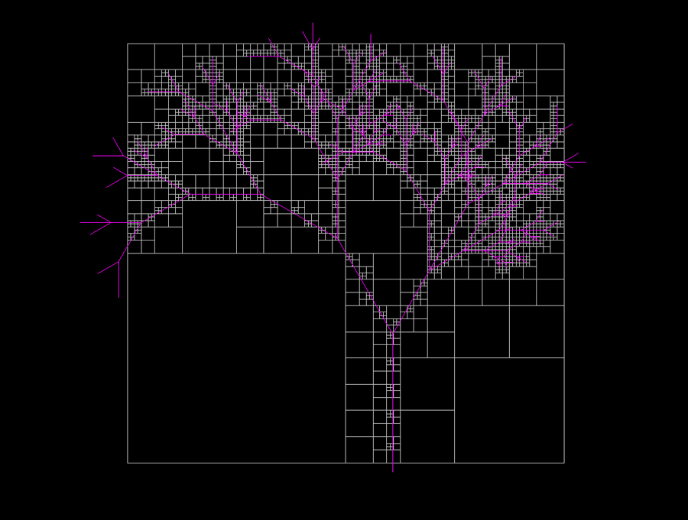
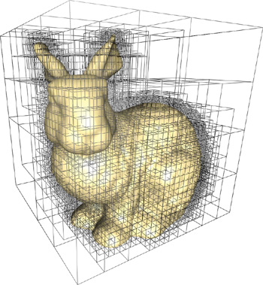
Structures ROM
OctTree: Division récursive de l'espace (cubique) en 8 sous-espaces
  feuille = 1 point
  réperer points voisins en parcourant arbre
  regroupements de points à différents niveaux

Slide 9
Filtres
Techiques de choisir sous-ensemble de points
Dépend de position, orientation et champ de vision
Algorithmes basés sur structure ROM

Slide 10
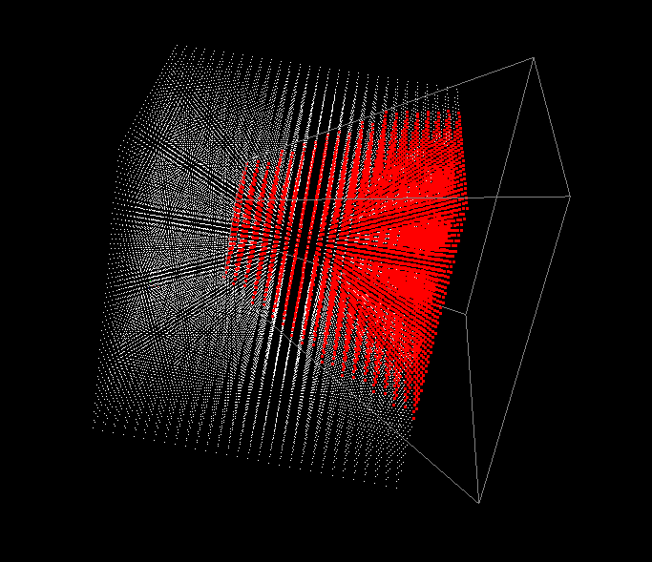
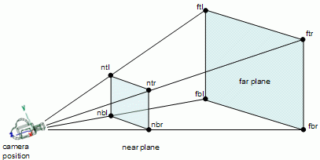
Filtres
View Frustrum Culling:
  Choisir seulement points dans champ de vision de caméra
  Utilise regroupements de points (OctTree, etc)

Slide 11
Filtres
Downsampling:
  Reduire résolution de parties plus éloignées
  Méthode:
    attribuer poids aux points
    sélectionner points avec points > poids min donné

Slide 12
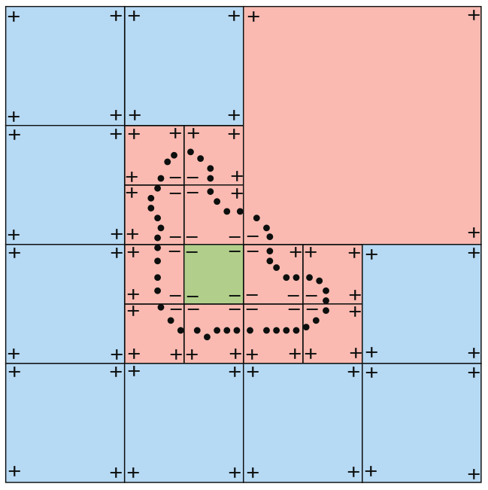
Filtres
Occlusion Culling:
  Exclure points cachés par une surface
  Algorithmes dans OctTree:
    Classifier noeds en intérieur, extérieur, mixte
    Binary Orientation Tree
    Visibility Tree

Slide 13
Application
Application “Dynamic Point Cloud Viewer”
Permet de tester différentes techniques
Modèle 3D: fichier .PLY, ou généré autom.
Créé structure, stocké en mémoire / fichier
Différentes structures, algorithmes de chargement

Slide 14
Application
Application “Dynamic Point Cloud Viewer”
Permet de tester différentes techniques
Modèle 3D: fichier .PLY, ou généré autom.
Créé structure, stocké en mémoire / fichier
Différentes structures, algorithmes de chargement

Slide 15
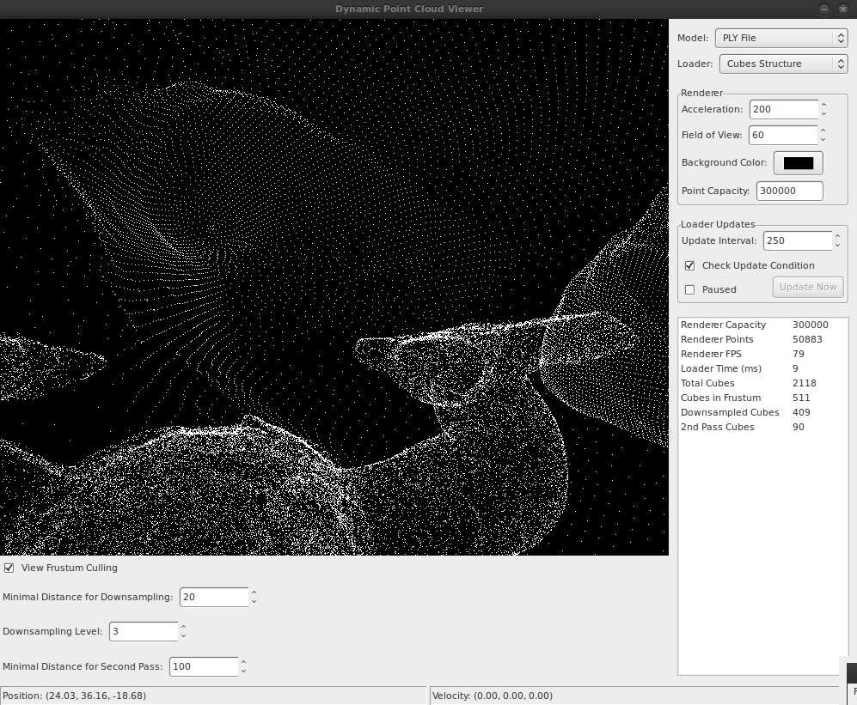

Slide 16
Application
mise à jour
- position
- orientation
- champ de vision
- mouvement
Thread 1
Thread 2
renderer
loader
buffer swap
Implémenté en OpenGL
glDrawArraw
buffer de points xyzrgb
Recharge périodiquement points
Intervalle min de temps
& condition (p.ex l'utilisateur
s'est déplacé)

Slide 17
Application
modèle = fichier non-structuré de points
lu une fois pour créér structure
→ lecteur de fichier .PLY
model
structure (OctTree, KdTree, cubes, etc) en mémoire
stocké dans fichier / SQL
structure
SQL
HDF5
structure loader
structure proxy
loader
permet de lire structure stockée

Slide 18
Visualisation 3D
Choix modèle
et loader+structure
Configurations
Statistiques /
mesures
Configuration
loader avec
structure

Slide 19
Application
Implémenté actuellement
  Framework en, C++, wxWidgets, renderer OpenGL
  Modèle de ficher .PLY
  Loader “Cubes Structure”:
    Subdivision régulière en cubes
    View frustrum culling par cubes
    Downsampling dans cubes
  “Cubes Structure” stocké dans SQLite

